Slide 1


POASAN 2021
Año 2020
Año 2021
Anteproyecto
POASAN aprobado
No aprobación
Presupuesto General de de Ingreso e Egresos del Estado 2021
POASAN
Con techos indicativos
ago
Sin techos indicativos
feb - abr
dic
Reprogramación
Q5,625M
ene - mar
Q7,181M
10/12/20
Aprobación
07/12/20
15/12/20
may - jul
Análisis técnico
16/12
Ajustes Anteproyecto
Principales instituciones públicas del POASAN + Sociedad Civil
Enfoque GCNN
Resultado análisis POASAN
sep - nov
Presentación y análisis Anteproyecto PGIEE

Slide 2


SECRETARÍA DE SEGURIDAD
ALIMENTARIA Y NUTRICIONAL
DE LA PRESIDENCIA
DE LA REPÚBLICA
Análisis presupuestario del
POASAN

Slide 3
Fuente: Lovon, M. Evolución de las estrategias de reducción de la desnutrición crónica en Guatemala. Montpellier, France: Agropolis International, NIPN Global Support Facility. 2019.
Disponible en http://www.siinsan.gob.gt/siinsan/enpdc/
Inversión en SAN como
porcentaje del PIB
SECRETARÍA DE SEGURIDAD
ALIMENTARIA Y NUTRICIONAL
DE LA PRESIDENCIA
DE LA REPÚBLICA

Slide 4
Inversión en SAN como porcentaje del PIB, países Centroamericanos,
2007-2011
SECRETARÍA DE SEGURIDAD
ALIMENTARIA Y NUTRICIONAL
DE LA PRESIDENCIA
DE LA REPÚBLICA
Fuente: Lovon, M. Evolución de las estrategias de reducción de la desnutrición crónica en Guatemala. Montpellier, France: Agropolis International, NIPN Global Support Facility. 2019. Disponible en http://www.siinsan.gob.gt/siinsan/enpdc/

Slide 5
Presupuesto
POASAN, Serie 2015 – 2021
Fuente: 2009 a 2012 Sistema de Contabilidad Integrada
Informes de Avance de la Política de SAN, APSAN.
Años 2013 a 2019 Sistema de Contabilidad Integrada, Reporte R0818983.rpt, Ley de Acceso a la Información Pública
SICOIN 2020 Reporte R00804768.rpt y Reporte R0818983.rpt, Ley de Acceso a la Información Pública
*Información al 30 de noviembre de 2020 **Anteproyecto aprobado por CONASAN incluyendo ajustes con techos indicativos proporcionados por MINFIN.
SECRETARÍA DE SEGURIDAD
ALIMENTARIA Y NUTRICIONAL
DE LA PRESIDENCIA
DE LA REPÚBLICA
*
*
Año
*
*
% ejecución

Slide 6
*Año 2,020. Datos al 30 de noviembre de 2,020. Fuente: SICOIN, SIGES.
**Anteproyecto aprobado por CONASAN, antes (barra azul) de recepción de techos indicativos y posterior (barra naranja) al ajuste con techos indicativos proporcionados por MINFIN. Presupuesto vigente es una estimación debido a la no aprobación del anteproyecto de presupuesto 2021
POASAN Serie 2020* – 2021**
“Gran Cruzada Nacional por la Nutrición”
SECRETARÍA DE SEGURIDAD
ALIMENTARIA Y NUTRICIONAL
DE LA PRESIDENCIA
DE LA REPÚBLICA
*2020 (77.1% de ejecución)
2021**

Slide 7

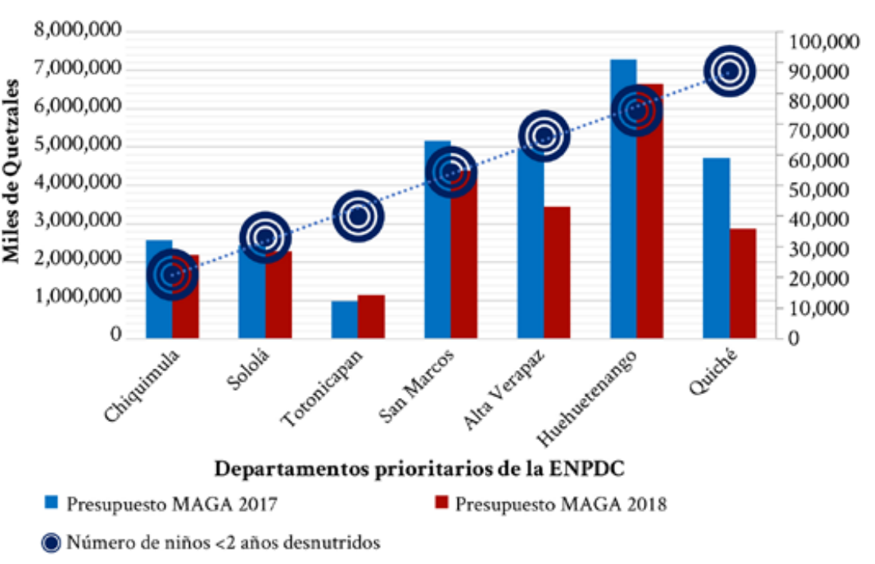
Presupuesto del MAGA 2017-2018 y número de niños < 2 años con desnutrición crónica por departamento prioritario (ENPDC)
Fuente: Instituto Nacional de Salud Pública de México. (2020). Evaluación de diseño de la Estrategia Nacional para la Prevención de la Desnutrición Crónica (ENPDC) 2016 - 2020
(pp. 55, figura 2)
SECRETARÍA DE SEGURIDAD
ALIMENTARIA Y NUTRICIONAL
DE LA PRESIDENCIA
DE LA REPÚBLICA
Disponible en http://www.siinsan.gob.gt/siinsan/enpdc/

Slide 8
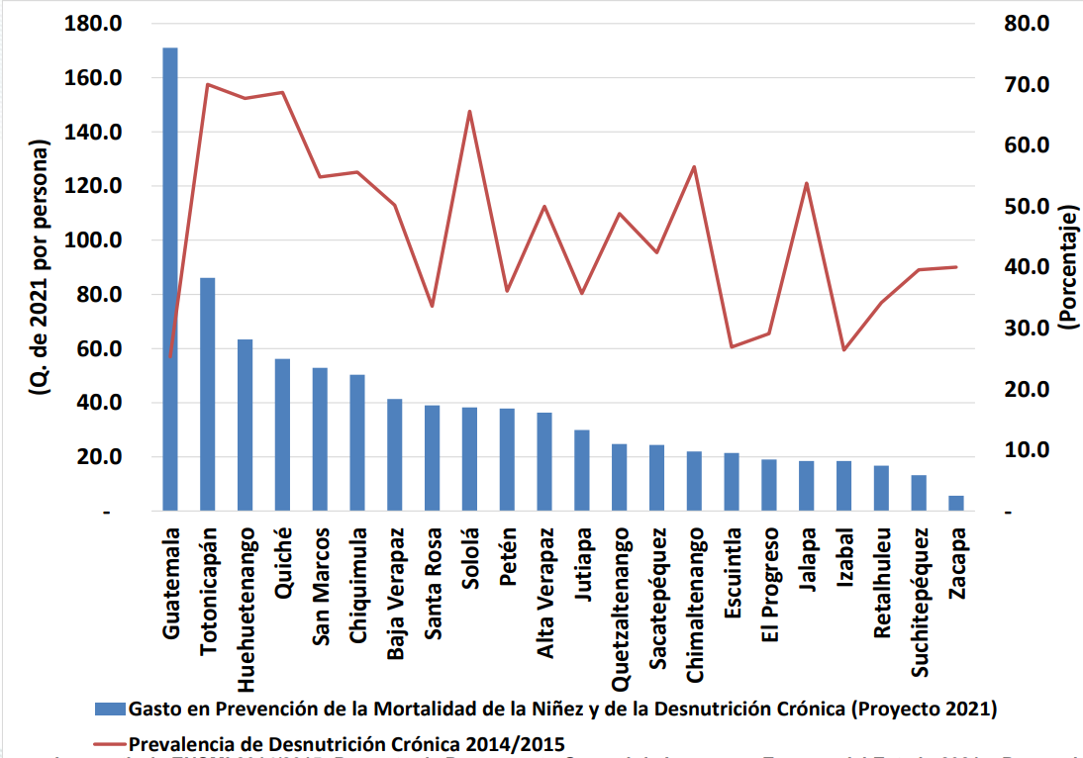
Asignación propuesta vs prevalencia de la baja talla para la edad
Fuente: Adaptado de Centro de Investigaciones Económicas Sociales –CIEN-. (2020). Análisis del Proyecto General de Ingresos y Egresos
del Estado: Ejercicio Fiscal 2021
(pp. 12, gráfico 1)
Disponible en https://cien.org.gt/index.php/analisis-del-proyecto-de-presupuesto-2021/
SECRETARÍA DE SEGURIDAD
ALIMENTARIA Y NUTRICIONAL
DE LA PRESIDENCIA
DE LA REPÚBLICA

Slide 9
SECRETARÍA DE SEGURIDAD
ALIMENTARIA Y NUTRICIONAL
DE LA PRESIDENCIA
DE LA REPÚBLICA
“La inversión en las estrategias, en general se considera insuficiente en comparación a las necesidades y brechas a cubrir.”
Lovon, M. Evolución de las estrategias de reducción de la desnutrición crónica en Guatemala. Montpellier, France: Agropolis International, NIPN Global Support Facility. 2019.
Disponible en http://www.siinsan.gob.gt/siinsan/enpdc/

Slide 10


http://www.sesan.gob.gt

